Slide 1

Mi várható a hazai agrárpolitikában 2020-ban
Farkas Sándor
Parlamenti államtitkár
Agrárminisztérium
Hódmezővásárhely, 2020. február 08.

Slide 2
A mezőgazdaság teljesítménye I.
A mezőgazdaság kibocsátása 2019-ben elérte a
2.776 milliárd forintot
Ebből:
Növénytermesztés részesedése 56,5 %
Állattenyésztés részesedése 36,5 %
Szolgáltatások és másodlagos tevékenységek (mezőgazdasági termékfeldolgozás) részesedése 7 %
Ha kis mértékben is, de az állattenyésztés részesedése az elmúlt években folyamatosan növekszik, ami mindenképpen fontos eredmény
Forrás: KSH Mezőgazdasági Számlarendszer, *becsült adat

Slide 3
A mezőgazdaság teljesítménye II.
Az agrárexport értéke 2019. január-november 8,6 milliárd euró volt, 9 százalékkal magasabb 2018 azonos időszakához képest
A gabonafélék (kukorica, búza), az olajos magvak (repce, napraforgó) és a feldolgozott takarmányok kivitele nőtt
Az agrártermékek aránya a teljes nemzetgazdaság külkereskedelmi többletéből 2019. január-november időszakban több mint 61 százalék volt
A beruházások értéke 2019 első három negyedévében elérte a 301 milliárd forintot, ez 15 százalékkal magasabb a 2018-as év azonos időszakához képest.
Évről-évre emelkedik a mezőgazdasági gépek iránti kereslet, 2019. I-III negyedévében 134 milliárd Ft értékben vásároltak új gépeket a gazdák. Ez 3 %-kal magasabb az előző év azonos időszakához képest.
Az élelmiszeripari beruházások volumene is tovább emelkedett. 2018-ban 237,2 milliárd forintot költöttek fejlesztésekre, változatlan áron 7,3 százalékkal többet, mint 2017-ben. Az élelmiszeripari beruházások volumene 2010 és 2018 között több mint a duplájára emelkedett. Az ágazat beruházásainak lendülete 2019 első félévében is megmaradt, a fejlesztések volumene 7,8 százalékkal növekedett.

Slide 4
A mezőgazdaság versenyképessége
A magyar mezőgazdaság termelékenysége 2010 és 2018 között kiemelkedően fejlődött: kétharmadával emelkedett. A növekedés uniós összehasonlításban is figyelemre méltó, Belgium és Dánia után a harmadik legmagasabb érték az EU-ban és jelentősen meghaladja az EU-15, az EU-13 és a V4 országok mutatóit is.
A látványos növekedés ellenére a magyar mezőgazdaság termelékenysége még jelentős tartalékokkal rendelkezik.
Az egy hektárra jutó 615 eurós bruttó hozzáadott érték bár meghaladja az új tagországok 532 eurós értékét, de nagymértékben elmarad a 15 régi tagország 1163 eurós mutatójától.

Slide 5
Versenyképességet elősegítő intézkedések
A versenyképesség növelése érdekében tett és tervezett intézkedések:
Jogalkotási feladatok
Öntözésfejlesztés
a klímaváltozás hatásainak csökkentése
Termelékenység növelése
Osztatlan közös megszűntetés
versenyképes birtokszerkezet kialakítása
Agrárfinanszírozási eszközök bővítése
A beruházások finanszírozása, a termelékenység növelése érdekében
Digitális Agrár Stratégia végrehajtása
a modern technológiák bevezetése
a generációváltás előmozdítása, az ágazat fiatalok számára való vonzóvá tétele
EU és nemzeti támogatások
Eredményes KAP tárgyalások

Slide 6
Jogalkotási feladatok

Slide 7
Öntözésfejlesztés I.
2020. január 1-vel hatályba lépett az öntözéses gazdálkodásról szóló törvény
Jelenleg kevesebb, mint 100 ezer hektáron folyik öntözéses gazdálkodás
CÉL: legalább 200 ezer hektárra emelkedjen az öntözhető területek nagysága
Az öntözéses gazdálkodás elterjesztése különösen fontos annak érdekében, hogy a gazdák rugalmasan tudjanak alkalmazkodni az időjárás okozta kihívásokhoz, és tovább javuljon a mezőgazdasági termelés hatékonysága.
A törvényjavaslat lefedi mindazokat a lépéseket és eszközöket, amelyet ma kormányzati oldalról meg lehet tenni a termelői öntözési beruházások szakmai, jogi és finanszírozási feltételeinek fejlesztése, valamint az öntözés jelenleg még fennálló akadályozó tényezőinek megszüntetése terén.
Az új törvényi szabályozás révén elhárulnak a hazai mozaikos birtokszerkezetből adódó, termelői öntözésfejlesztési beruházások megvalósítását és működtetését akadályozó tényezők, a hazai tagolt mezőgazdasági üzemszerkezet okozta hátrányok leküzdése érdekében pedig érdemi támogatást és segítséget kapnak a termelők az öntözési együttműködések létrehozására.

Slide 8
Öntözésfejlesztés II.
A törvényjavaslaton túlmenően a Kormány kiemelten támogatja az öntözéses gazdálkodást
10 éven keresztül évi 17 milliárd forintot biztosít a költségvetés az öntözéses gazdálkodásra
Megalakult a Nemzeti Földügyi Központon belül az agrárium öntözési igazgatási központja
Kedvezőbbé váltak a Vidékfejlesztési Programon belül az öntözésfejlesztési beruházási pályázatok feltételei
Egyéni projekt esetén 1 milliárd forintra, kollektív projekt esetén 2 milliárd forintra emeltük a vissza nem térítendő támogatás felső határát
További tíz százalékponttal emeltük a támogatási intenzitást
Csak a legszükségesebb esetekben kell jogerős elvi vízjogi engedélyt csatolni a kérelmekhez
Az osztatlan közös földtulajdon estében már nincs szükség minden tulajdonosi hozzájárulásra.
Újrapályázási lehetőség azoknak is, akik már korábban részesültek ilyen támogatásban

Slide 9
Az osztatlan közös felszámolása
Jelenleg osztatlan közös tulajdonban van, mintegy 2,4 millió hektár termőföld, ez összesen 4,6 millió tulajdonost érint
Idén tavasszal az Országgyűlés elé kerülhet a birtokrendezésről szóló törvénycsomag
CÉL:
A 2012 óta folyamatban lévő ingyenes megosztási eljárások folytatása, egyszerűsítése (jelenleg 500 nap egy eljárás);
Cél az új módszerekkel: az állami beavatkozás csökkentése az osztatlan közös tulajdon felszámolásában – a tulajdonostársak jussanak 1/1 tulajdonhoz;
Olcsó, egyszerű eljárások nyomán minden művelési ágban értelmezhető méretű, művelhető parcellák jöjjenek létre;
Kedvezményes hitelkonstrukció az osztatlan közös tulajdon felszámolásához;
Bármely tulajdonostárs kezdeményezhesse az 1/1 tulajdon kialakítását a „mérethatár alatti” földeknél;
Lesz olyan tulajdonostárs, aki pénzbeli megváltást kap az 1/1 tulajdon helyett.

Slide 10
Egyéb jogalkotási feladatok
Fontos feladat a családi gazdasági és az őstermelői kategória évtizedes, ráncfelvarrásra szoruló szabályozási környezetének rendezése, a mezőgazdasági adózás rendszerének megújítása
A másik a hazai szőlő-bor ágazat szabályozási környezetének megújítása, egy új bortörvény megalkotása, amely a szőlő- és bortermelők számára egyszerűbb szabályozási környezetet, alacsonyabb adminisztrációs terheket jelent majd, kiegészülve egy ezt kiszolgálni képes XXI. századi informatikai háttérrel, amelynek fejlesztése megkezdődött.

Slide 11
Agrárfinanszírozás
Immár 678 milliárd forintot tesz ki az agrár-hitelállomány, miközben az ágazat a legalacsonyabb csődrátájú (1,4%) a nemzetgazdaságon belül.
2020-ban is kedvezményes hitelprogramokkal segítjük a mezőgazdasági termelést és az ágazat beruházásait. Várakozásaink szerint 2020-ban teljes egészében lekötésre kerülnek a mezőgazdaság, az erdőgazdálkodás és az élelmiszeripar 100 milliárd forint összegű beruházási hiteleihez kapcsolódó kamattámogatási program forrásai.
Tovább folytatódik az Agrár Széchenyi Kártya Folyószámlahitelek támogatása is, így a vállalkozások továbbra is csaknem kamatmentesen jutnak a napi működést finanszírozó hitelekhez.

Slide 12
Digitális Agrár Stratégia I.
A magyar élelmiszergazdaságban a jelenleginél 60 százalékkal nagyobb a termelési potenciál.
Az agrármodernizáció, az agrárdigitalizáció azt a célt szolgálja, hogy Magyarország a folyamatok hatékonyabb szervezésével és a feldolgozottság növelésével jobban ki tudja használni az élelmiszertermelésben rejlő lehetőségeit
A Kormány, Európában elsőként elfogadta Magyarország Digitális Agrár Stratégiáját, amely 2023-ig fogalmazza meg az agrárgazdaság digitalizálásához szükséges intézkedéseket
Állami szerepvállalás eszközei
a közép és felsőoktatás, valamint a felnőttképzés, szaktanácsadás fejlesztése
a digitális infrastruktúra fejlesztése
az állami adatgazdálkodás megújítása
egységes szabványok kialakítása
komplex technológiák beszerzésének támogatása

Slide 13
Digitális Agrár Stratégia II.
Legfontosabb Intézkedések:
A közigazgatás területén kiemelt feladatunk a szakmai adatbázisok integrációja, az adatok gazdálkodók számára való hozzáférésének biztosítása, valamint a gazdálkodók tevékenységét segítő döntéstámogató alkalmazások kialakítása és a szemlélet-formálás
Okos Gazda Program elindítása, amely egyrészt a digitális agrárgazdasággal kapcsolatos ismeretek tananyagba való illesztését szolgálja, másrészt biztosítja az oktatók képzését,
Digitális Agrárakadémia felállítása, amely révén a mezőgazdasági termelők megismerkedhetnek a korszerű digitális technológiákkal és elsajátíthatják az alkalmazásukhoz szükséges alapismereteke
Az új KAP-ban támogatni kívánjuk a digitális technológiák elterjedését segítő eszközök bevezetését
Ezzel is csökkenthető a mezőgazdaság által okozott környezeti terhelés, hiszen a precíziós gazdálkodás révén kevesebb vetőmag, műtrágya, növényvédőszer kijuttatása szükséges.
A gazdálkodó szempontjából különösen fontos, hogy az új technológiákkal jelentős anyagköltség megtakarítás érhető el, illetve növelhető a termésátlag

Slide 14
Ágazati támogatások I.
A magyar agrárium évente 600-700 milliárd forint támogatásban részesül – a versenyképesség szempontjából ez kulcsfontosságú!
A Közös Agrárpolitika (KAP) forrásaiból évente közel 400 milliárd forint uniós forrású közvetlen támogatásra jogosultak a termelők, ezt az összeget uniós és állami társfinanszírozásban megvalósuló agrár- és vidékfejlesztési, valamint nemzeti és uniós piaci támogatások egészítik ki.
Új támogatások a növénytermesztésben:
új támogatás a szárítmány (fűszerpaprika, gyógy- és fűszernövény, aszalványok) előállítók részére (700 millió Ft keretösszeg)
a komlóültetvény létesítésének csekély összegű támogatása (2020-tól 100 millió Ft keretösszeggel),

Slide 15
Ágazati támogatások II.
Brüsszel 2025-ig jóváhagyta a sertés és baromfi ágazat állatjóléti támogatásait és növelni tudtuk a rájuk fordítható éves keretet is (sertés 10,5 milliárd, baromfi 13,2 milliárd forint, részben csekély összegű támogatás formájában nyújtható
Új támogatási jogcímek az állattenyésztésben:
új méhészeti csekély összegű támogatás (700 millió Ft keretösszeg),
tenyészbika tenyésztésbe állításának támogatása (700 millió Ft keretösszeg),
haszongalamb vásárlásához nyújtott csekély összegű támogatás (100 millió Ft keretösszeggel),

Slide 16
A Közös Agrárpolitika fő irányvonalai I.
A teljes EU-s költségvetésen belül jelentősen csökken a Közös Agrárpolitikára fordítható összeg
2014-2020 között ez az arány 37.6%, az új KAP-ban ez az arány (2021-2027 között) már csak 28.5 % lesz
Főbb okok:
BREXIT
Új EU-s kihívások, mint a migráció finanszírozása
Hazánk mellett 19 tagállam utasította el a KAP forrásainak csökkentését – folyamatos és elhúzódó tárgyalások zajlanak

Slide 17
A Közös Agrárpolitika fő irányvonalai II.
A Kormány álláspontja: nem kérhetünk többet a gazdáktól kevesebbért. Mindenképpen szeretnénk megőrizni azokat az uniós forrásokat, amelyekkel a magyar gazdák versenyképességét, termelésének eredményességét segíteni tudjuk
A KAP-források nem csökkenhetnek nagyobb mértékben, mint amit az Egyesült Királyság - az egyik legnagyobb nettó befizető - kilépése indokol
A 2020-as év átmeneti év
Cél, hogy minél előbb elfogadásra kerüljön a KAP átmeneti rendelet
várhatóan 2020. június 1-ig megtörténik
Ez a rendelet biztosítja a végleges KAP elfogadásáig a támogatások fizetését
A Kormány álláspontja az, hogy a végleges KAP elfogadásáig a mostani feltételek mellett, de már az új költségvetés terhére kapják meg a gazdák az őket megillető közvetlen támogatásokat
A V4 országokkal egyetértésben azért dolgozunk, hogy az átmeneti támogatások rendszere továbbra is fennmaradjon

Slide 18
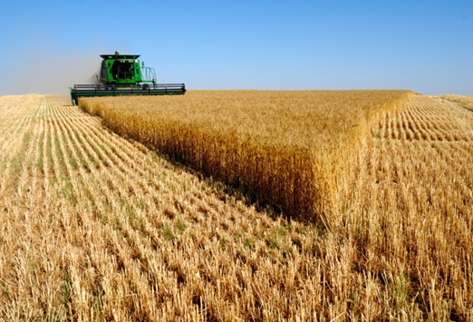
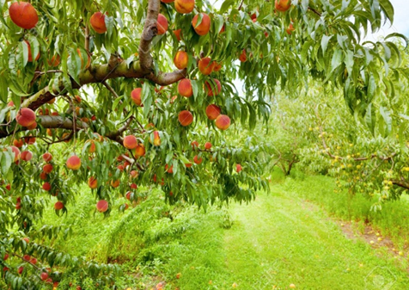
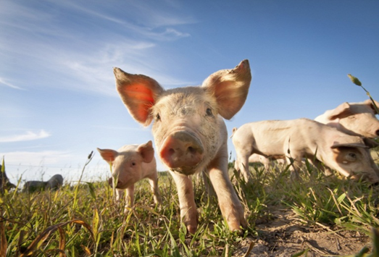
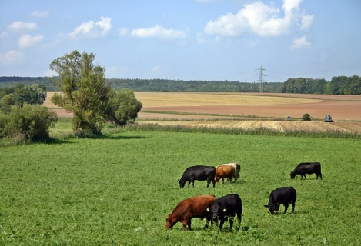
Köszönöm figyelmüket!

